Slide 1
Vatra u cilindru – putovanje energije od goriva do kotača

Slide 2
Što je motor s unutrašnjim izgaranjem (SUI)?
Motor s unutrašnjim izgaranjem je stroj koji pretvara kemijsku energiju goriva u mehanički rad tako što gorivo izgara unutar cilindra ili komore izgaranja.
„Unutrašnje izgaranje” znači da se izgaranje događa u samom motoru,a ne u vanjskom kotlu.
Najčešće primjene : automobili, motocikli, kosilice, generatori.
Tema prezentacije:
Motor je sustav za izmjenu energije i pretvorbu iz jednog oblika u druge.

Slide 3
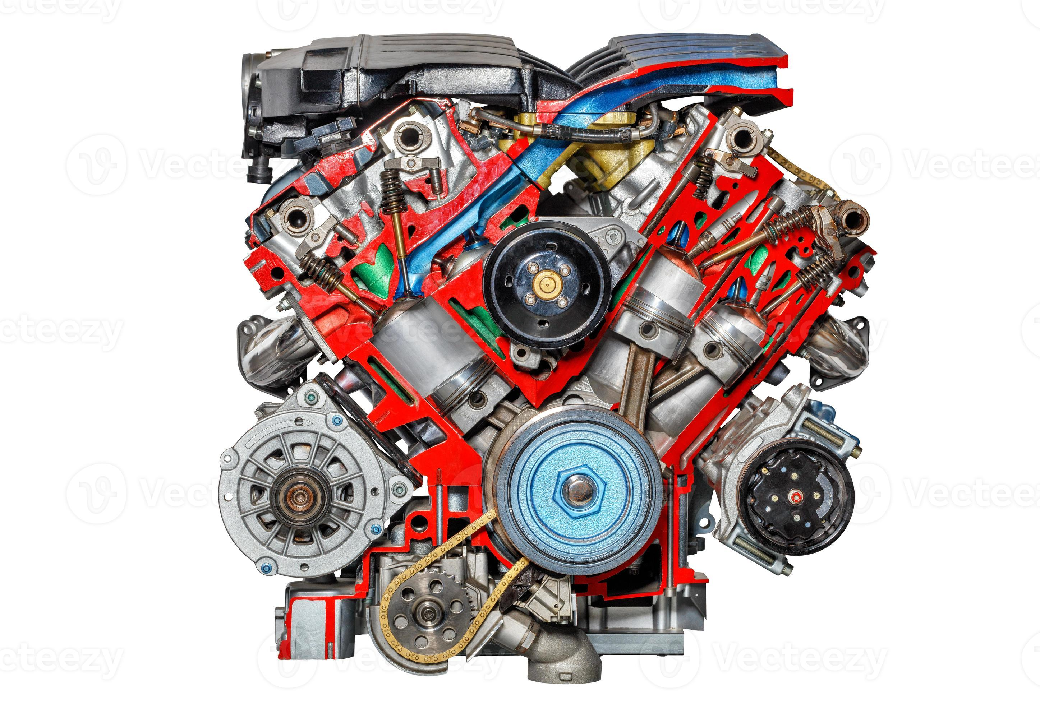


Slide 4
Oblici energije u motoru
U radu SUI sudjeluje više oblika energije koji se pretvaraju jedan u drugi:
Kemijska energija pohranjena u gorivu (benzin, dizel, plin)
Toplinska energija nastaje izgaranjem, raste temperatura plinova
Mehanička energija - gibanje klipa i okretanje radilice
Kinetička energija vozila - kretanje automobila
Energija gubitaka - toplina u hladnjaku, ispuhu, trenje
Motor nikada ne pretvara svu energiju goriva u korisno kretanje dio se uvijek izgubi.

Slide 5
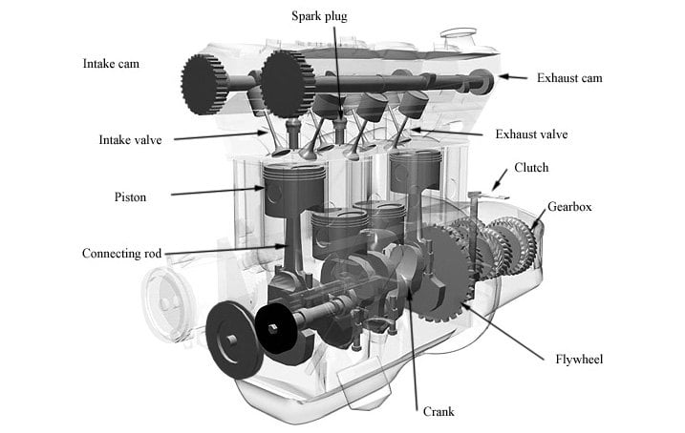

Slide 6
Lanac pretvorbe energije (od goriva do kotača)
Primjer energetskog „puta” u automobilu:
Gorivo u spremniku → kemijska energija
Izgaranje u cilindru → toplina i tlak plinova
Tlak gura klip → mehanički rad klipa
Radilica pretvara pravocrtno gibanje u okretanje → rotacijska mehanička energija
Mjenjač i prijenos → prilagođavanje brzine i momenta
Kotači → gibanje vozila, kinetička energija
Važno!
Prijenosni sustav ne stvara energiju nego je prenosi i prilagođava.

Slide 7
Zašto izgaranje stvara rad? (tlak i širenje plinova)
Kod izgaranja goriva u zraku nastaju vrući plinovi Kad se plin zagrije:
čestice se brže gibaju
raste temperatura i tlak
plinovi se žele širiti
U cilindru su plinovi „zarobljeni” pa visok tlak djeluje na površinu klipa i gura ga prema dolje. Tako toplina postaje mehanički rad.

Slide 8
Glavni dijelovi SUI (i njihova uloga u energiji)
Cilindar i klip - mjesto gdje tlak plinova stvara gibanje
Klipnjača i radilica - pretvaraju gibanje klipa u okretanje
Ventili - ulaz zraka i goriva i izlaz ispušnih plinova
Svjećica – benzinski motori - pali smjesu
Brizgaljke - dizelski i moderni benzinski motori - doziraju gorivo
Hladnjak i rashladni sustav - odvodi višak topline, gubici ali nužno
Ispušni sustav -odvodi plinove, također nosi energiju kao toplinu

Slide 9
Četverotaktni motor – pregled ciklusa
Četverotaktni motor obavi jedan radni ciklus u četiri takta i dva okreta koljenastog vratila!
Taktovi:
Usis – ulazi zrak ili smjesa zrak-gorivo
Kompresija – smjesa se stlači, priprema za učinkovito izgaranje
Ekspanzija radni takt – izgaranje, podiže tlak, klip dobiva najveći potisak
Ispuh – izlaze ispušni plinovi
Najviše korisnog rada nastaje u radnom taktu (3.takt).

Slide 10
Takt 1: Usis (ulaz energije u sustav)
Tijekom usisa:
  klip se pomiče prema dolje
  otvara se usisni ventil
  u cilindar ulazi zrak i gorivo ili gorivo ubrizgano kasnije
U energetskom pogledu, sustav dobiva „materijal” koji nosi kemijsku energiju (gorivo) i omogućuje izgaranje (kisik iz zraka).
Dobar usis je važan jer više zraka omogućuje potpunije izgaranje.

Slide 11
Takt 2: Kompresija (priprema za veći učinak)
Kompresijom se smjesa stlači a time:
  raste temperatura smjese
  smanjuje se volumen
  izgaranje nakon paljenja postaje brže i učinkovitije
Iako kompresija „troši” dio mehaničke energije radilica ulaže rad ona omogućuje veći povrat energije u radnom taktu Zato je kompresija ključna za ukupnu učinkovitost.

Slide 12
Takt 3: Izgaranje i ekspanzija (radni takt)
Ovo je trenutak najveće pretvorbe energije:
  kemijska energija goriva → toplina naglo povećanje temperature
  toplina → tlak plinova
  tlak → mehanički rad na klipu
U benzinskom motoru smjesu pali svjećica U dizelskom motoru gorivo se zapali zbog visoke temperature zraka nakon jake kompresije samozapaljenje.

Slide 13
Takt 4: Ispuh (odlazak „neiskorištene” energije)
Ispuh uklanja produkte izgaranja Međutim ispušni plinovi i dalje nose:
  značajnu toplinsku energiju
  dio energije kao tlak i gibanje plinova
To su gubici ali dio se može iskoristiti u turbo sustavu turbopunjač gdje energija ispuha pomaže sabijati zrak za sljedeće cikluse.

Slide 14
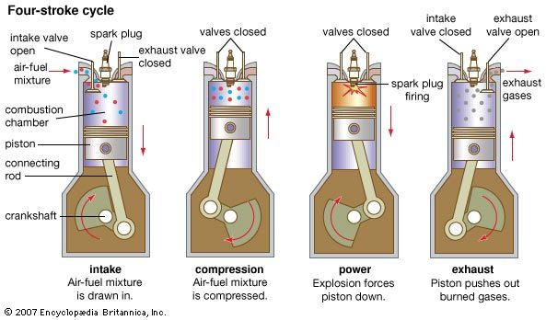

Slide 15
Benzinski i dizelski motori – razlike u pretvorbi energije
Benzinski motor Otto:
  pali se svjećicom
  obično niži omjer kompresije
  često tiši i s višim okretajima
Dizelski motor:
  samozapaljenje zbog kompresije
  viši omjer kompresije često bolja učinkovitost
  veći okretni moment pri nižim okretajima
Razlike utječu na to koliko se energije goriva pretvori u koristan rad.

Slide 16
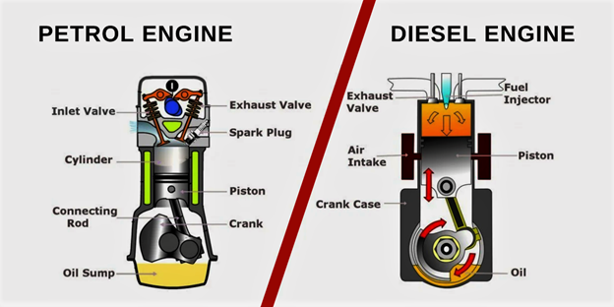

Slide 17
Učinkovitost (zašto motor ne pretvara sve u kretanje)
Učinkovitost opisuje koliki dio ulazne energije postane koristan izlaz rad U stvarnosti:
dio energije odlazi kao toplina kroz rashladni sustav
dio odlazi u ispušne plinove
dio se izgubi trenjem klip ležajevi mjenjač
dio se gubi na pomoćne sustave pumpa alternator
Zato se u vožnji uvijek troši više goriva nego što bismo „idealno” očekivali.

Slide 18
Gubici energije: toplina, trenje, buka
Najčešći gubici:
Toplinski gubici motor se mora hladiti bez hlađenja bi se pregrijao
Trenje kontaktni dijelovi pretvaraju mehaničku energiju u toplinu
Buka i vibracije dio energije prelazi u zvuk i nepoželjna gibanja
U praksi se motor dizajnira tako da smanji gubitke podmazivanje kvalitetni materijali optimizacija izgaranja.

Slide 19
Omjer kompresije i njegova uloga u učinkovitosti
Omjer kompresije govori koliko se smjesa stlači prije izgaranja Općenito:
veći omjer kompresije može značiti bolju učinkovitost jer se iz topline dobije više rada
ali prevelika kompresija u benzinskom motoru može izazvati detonacije nekontrolirano izgaranje
Zato se koriste goriva odgovarajućeg oktanskog broja i sustavi upravljanja paljenjem.

Slide 20
Okretni moment i snaga – kako se „vidi” energija u vožnji
Okretni moment opisuje „vučnu” sposobnost motora koliko jako može okretati radilicu kotače
Snaga govori koliko brzo motor može obavljati rad koliko energije u jedinici vremena
U vožnji:
  veći moment pomaže pri kretanju usponima i ubrzanju pri nižim okretajima
  veća snaga pomaže za veće brzine i brža ubrzanja
To su načini kako se mehanička energija motora pretvara u gibanje vozila.

Slide 21
Uloga mjenjača: prilagodba energije za različite situacije
Mjenjač ne stvara energiju ali mijenja odnos:
  brzine vrtnje okretaje
  okretni moment na kotačima
Niži stupnjevi prijenosa pomažu pri kretanju jer povećavaju moment na kotačima dok viši stupnjevi pomažu pri vožnji velikom brzinom uz manju potrošnju nižim okretajima To je „upravljanje” načinom kako se energija koristi.

Slide 22
Kako smanjiti potrošnju goriva (praktično: energija i stil vožnje)
Potrošnja ovisi o tome koliko energije treba za kretanje i koliko se gubi:
umjereno ubrzavanje manje gubitaka i nepotrebnog rada
održavanje stabilne brzine manje promjena energije
pravilni tlak u gumama manji otpor kotrljanja
manje mase u vozilu manje energije za ubrzanje
redovno održavanje filteri ulje manje trenja
Ovo su primjeri kako razumijevanje energije pomaže u svakodnevici.

Slide 23
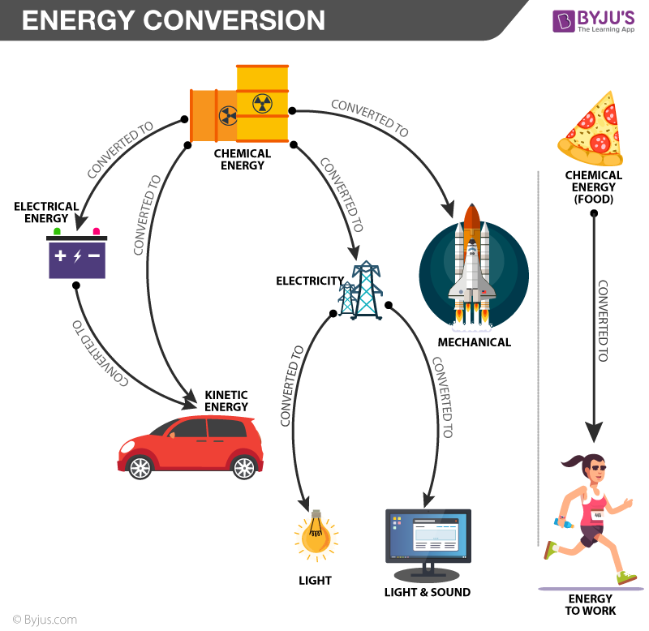

Slide 24
Sažetak: ključne ideje o izmjeni energije u SUI
Motor pretvara kemijsku energiju goriva u toplinu zatim u mehanički rad.
Najvažniji dio ciklusa je radni takt gdje tlak plinova gura klip.
Učinkovitost je ograničena jer postoje gubici toplina ispušni plinovi trenje buka.
Dizajn kompresija upravljanje izgaranjem turbo i način uporabe vožnja održavanje utječu na to koliko energije postaje korisno kretanje.

